Slide 1
Inclusão digital e aplicações pedagógicas: contribuições para melhoria da qualidade da educação básica
Encerramento
Leida Calegário de Oliveira

Slide 2
Escolhas, escolhas, escolhas…
Educação
Fonte imagens: www.pixabay.com

Slide 3
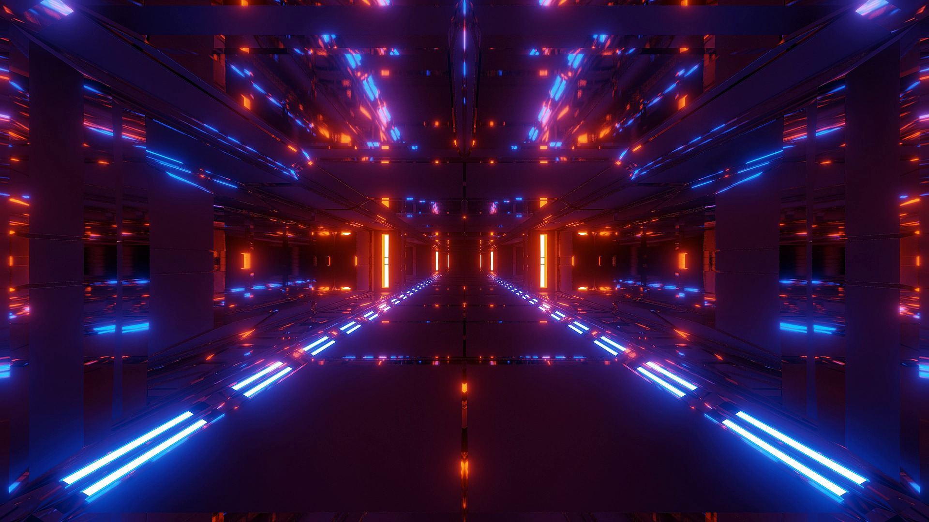
Valeu a pena!
Fonte imagens: www.pixabay.com

Slide 4
CONVITES
Avaliação do Curso
Demandas de Formação
Compartilhamento de Experiências
Oferta de novos cursos e atividades
Envie suas experiências
(Obbiotec)
Melhorias para as próximas turmas
Aprendizagem baseada em projetos conjuntamente?
Premiação?

Slide 5
Parada
3Rs
Respiração
Reflexão
Recomeço
Fonte imagens: www.pixabay.com

Slide 6
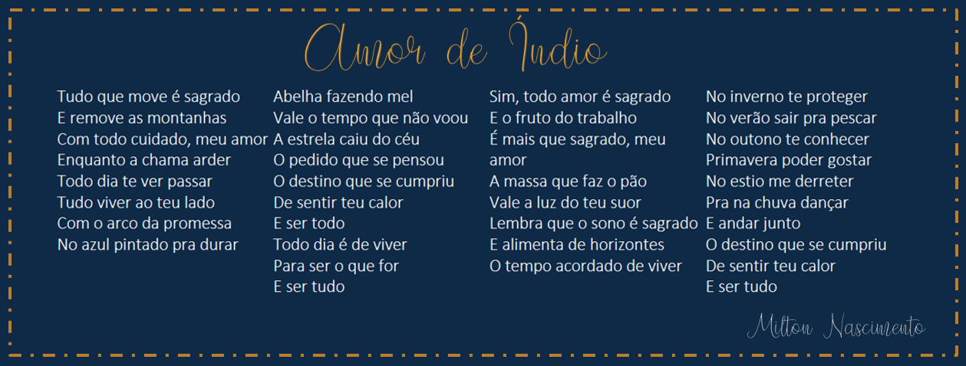
Beto Guedes e Ronaldo Bastos

Slide 7
Obrigada!

Slide 8
Créditos
DeFar
UFVJM
/ufvjmoficial
@ufvjmoficial
(38)99885.7686
@ufvjm
Template: Hand-Drawn Timeline Infographics by Slidesgo - https://slidesgo.com/pt
leida@ufvjm.edu.br

